Slide 1
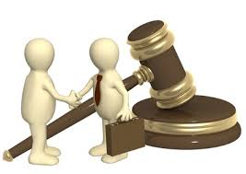
DERECHO PROCESAL BUROCRATICO
Lic. Maribel Antonia Bonilla Pérez

Slide 2
El Tribunal de los Trabajadores al Servicio del Estado y de los Municipios de Yucatán
Pertenece al:
Poder Judicial del Estado.
Tiene su propia Ley :
Ley de Trabajadores al Servicio del Estado y Municipios de Yucatán

Slide 3
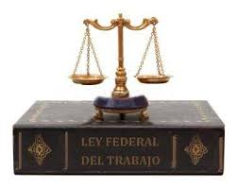
Diferencia con el Proceso Regular
Etapas Procesales Diferentes
Distintas Leyes
Resuelve un Magistrado
Se aplica la Supletoriedad de la Ley Federal del Trabajo
La contraparte es Autoridad Estatal
Establecido en el Artículo 123 Apartado B

Slide 4

Etapas del Procedimiento
PRIMERA ETAPA:
- La Conciliación
- La Demanda
- Excepciones
SEGUNDA ETAPA:
- Pruebas
- Alegatos
- Excepciones

Slide 5
Figuras Nuevas
*Trabajadores de Confianza
*Pensionados y Jubilados
*Escalafón

Slide 6
Percepciones de los Trabajadores al Servicio del Estado
*20 días de vacaciones
*40 días de Aguinaldo
*Jornada de trabajo 7 horas máximo
*No hay Antigüedad

Slide 7

El Tribunal de los Trabajadores al Servicio del Estado y de los Municipios está encargado de conocer y resolver las controversias laborales relacionadas con los trabajadores al Servicio del Estado y de los Municipios que la ley específica le encomienda.

Slide 8

Contará con plena autonomía en el dictado de sus resoluciones, las cuales serán definitivas e inatacables.

Slide 9
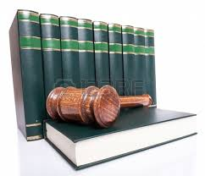
El Tribunal de los Trabajadores al Servicio del Estado y de los Municipios, estará integrado por un Magistrado al que se le denominará Presidente, y para el cumplimiento de sus atribuciones contará con el personal jurídico y administrativo que al efecto determine la Ley de los Trabajadores al Servicio del Estado y Municipios de Yucatán.

Slide 10

Para conocer de la administración, vigilancia y disciplina en el Tribunal de los Trabajadores al Servicio del Estado y Municipios de Yucatán, éste contará con una Comisión Especial integrada por su Presidente y dos miembros del Consejo de la Judicatura y, en lo conducente, tendrá las atribuciones que esta Ley establece al Pleno del Consejo.

Slide 11
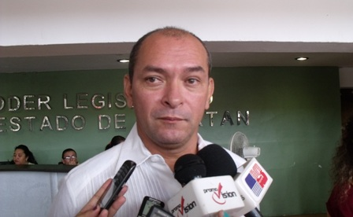
Licenciado en Derecho César Andrés Antuña Aguilar, Presidente Magistrado del Tribunal delos Trabajadores al Servicio del Estado y de los Municipios.

Slide 12

Ley de Trabajadores al Servicio del Estado y Municipios de Yucatán
La Ley es de observancia general para los Titulares y Trabajadores de las Dependencias de Administración Pública Centralizada, de los Poderes Legislativo y Judicial, así como de los municipios del Estado de Yucatán

Slide 13

La relación Jurídica de trabajo se entiende establecida entre las Dependencias e Instituciones citadas y los trabajadores de base a su servicio.

Slide 14

En los Poderes Legislativos y Judicial, los Presidentes, respectivamente, asumirán dicha relación.

Slide 15

Trabajador al Servicio del Estado:
es toda persona que preste en la administración Pública un servicio material, intelectual o de ambos géneros en virtud de nombramiento que le fuere expedido o por el hecho de figurar en las listas de raya de los trabajadores temporales.
*Confianza (art. 5)
*Base (art. 6)

Slide 16

Quedan excluidos del régimen de esta Ley,
los trabajadores de confianza a que se refiere el artículo 5;
los que presten sus servicios mediante contrato civil o que sean sujetos al pago de honorarios.

Slide 17
Los Fiscales Investigadores del Ministerio Público, los integrantes de las instituciones policiales
Y en general, todo miembro de corporaciones de seguridad pública, estatal o municipales, se regirán por lo que dispongan las leyes que rigen su funcionamiento

Slide 18
AUTORIDADES DEL TRABAJO AL SERVICIO
DEL ESTADO Y DE LOS MUNICIPIOS
El Tribunal de los Trabajadores al Servicio del Estado y de los
Municipios, es la autoridad encargada de conocer y resolver
los conflictos que se susciten en la aplicación de esta Ley, con
la integración, competencia y atribuciones que establece la
Ley Orgánica del Poder Judicial del Estado.

Slide 19
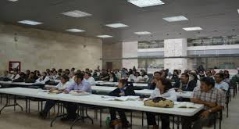
El personal jurisdiccional, será considerado como trabajador de confianza formará parte de la carrera judicial.
El personal administrativo es de base y estará sujeto a la presente Ley; pero los conflictos que se susciten con motivo de la aplicación de la misma, serán resueltos por la Junta Local de Conciliación y Arbitraje del Estado de Yucatán.

Slide 20
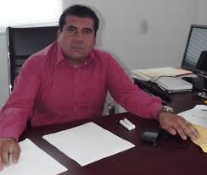
El Magistrado Presidente será suplido por:
el Secretario General de Acuerdos del Tribunal en sus faltas temporales y, en su caso, en definitiva hasta en tanto el Congreso del Estado expide un nuevo nombramiento

Slide 21

*El Secretario General de Acuerdos
*Los Secretarios de Estudio y Cuenta
* Los Actuarios
del Tribunal de los Trabajadores al Servicio del Estado y de los Municipios además de los requisitos que establece la Ley Orgánica del Poder Judicial del Estado deberán acreditar al menos un año de experiencia en materia laboral.

Slide 22
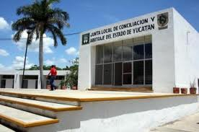
La Procuraduría de la Defensa de los Trabajadores al Servicio del Estado y Municipios
Queda adscrita a la Secretaría del Trabajo y Previsión Social del Poder Ejecutivo como órgano de buena fe, de interés público y de carácter permanente tiene por objeto defender los derechos de los trabajadores al servicio del Estado y los Municipios de Yucatán.

Slide 23
Para ello, cuenta con las facultades de representación ante conflictos individuales y colectivos suscitados con motivo de la relación laboral de los trabajadores con el Estado o municipios, cuando éstos actúan como patrón.

Slide 24
La Procuraduría de la Defensa de los Trabajadores al Servicio del Estado y Municipios estará integrada por:
*Un Procurador,
*por los Procuradores Auxiliares y
*demás personal administrativo de apoyo que sean necesarios para atender los asuntos de su competencia, conforme al presupuesto asignado

Slide 25
El Procurador de la Defensa de los Trabajadores al Servicio del Estado y Municipios de Yucatán, será nombrado por el Gobernador del Estado.
Los Procuradores Auxiliares serán designados por el Secretario del Trabajo y
Previsión Social, a propuesta del Procurador.

Slide 26
Las autoridades están obligadas a proporcionar a la Procuraduría los datos e informes que solicite para el mejor desempeño de sus funciones

Slide 27
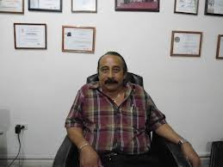
El Procurador de la Defensa de los Trabajadores al Servicio del
Estado y Municipios, tiene las facultades y obligaciones siguientes:
I.- Representar a los trabajadores mediante comparecencia o simple carta poder, sus sindicatos o beneficiarios cuando éstos así lo soliciten ante los órganos jurisdiccionales, administrativos y otra institución público a efecto de ejercitar las acciones y recursos que correspondan en la vía ordinaria, especial, inclusive el juicio de amparo hasta su total terminación;

Slide 28
Dirección: Calle 66 No. 438 entre 49 y 53, Col. Centro, C.P. 97000, Mérida, Yucatán
Teléfono: (999) 9287696
I.- Intervenir en la defensa del trabajador burócrata, a instancia de éste;
III.- Orientar y asesorar a los trabajadores, sus sindicatos o beneficiarios sobre los derechos y
obligaciones derivados de las normas de trabajo y de previsión y seguridad social
así como de los trámites, procedimientos y órganos
competentes ante los cuales podrán acudir para hacerlos valer;

Slide 29
IV. Proponer a las partes interesadas soluciones amistosas, para el arreglo de sus conflictos mediante la celebración de convenios fuera de juicio y hacerlos constar en acta autorizada
V.- Delegar sus facultades en los Procuradores Auxiliares, así como dictar las medidas que se requieran para que se garantice la eficiencia modernización y simplificación de los procedimientos operativos;

Slide 30
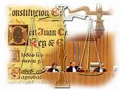
Expedir certificaciones sobre los asuntos de su competencia, y
VII.- Las demás que se deriven de esta ley, así como de otras disposiciones
legales aplicables

Slide 31
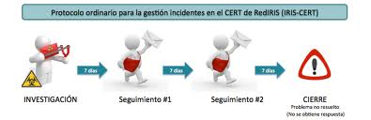
El procedimiento ante el Tribunal de los Trabajadores al Servicio del Estado y Municipios, se inicia a instancia de parte, es público, gratuito e inmediato; por lo cual se deben tomar las medidas conducentes encaminadas a
lograr la mayor economía del tiempo, concentración y sencillez en el proceso.
El procedimiento que se siga ante este Tribunal se sustanciará y decidirá en los términos de la presente Ley.

Slide 32

No se exigirá forma determinada, tanto en las comparecencias o escritos, como en las promociones o alegaciones, pero las partes deberán
precisar los puntos petitorios

Slide 33

El procedimiento para conocer y resolver los conflictos de la competencia de este Tribunal, quedará reducido a dos fases:
I.- La de conciliación y de demanda y excepciones,
II.- La de pruebas, alegatos y resolución.
Podrán tener lugar en una o más audiencias según las necesidades del caso.

Slide 34

Las audiencias serán públicas, pero el Tribunal podrá disponer de oficio o a instancia de parte que sean a puerta cerrada, cuando así lo exija la moral, las buenas costumbres o el mejor despacho de los negocios.

Slide 35
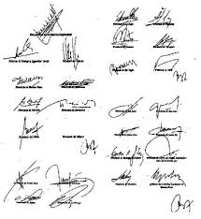

Todas las actuaciones procesales serán autorizadas por el Secretario, excepto las encomendadas a otros funcionarios, y se levantarán las actas respectivas, que firmarán los que en ellas intervengan, haciéndoles entrega de una copia a las partes.

Slide 36

Los trabajadores deberán comparecer ante el Tribunal personalmente, o por medio de los Secretarios Generales o de Conflictos de sus Sindicatos, o de cualesquiera otros miembros de los mismos, nombrados expresamente para el caso Las Entidades o Funcionarios representativos del Poder Público podrán comparecer por medio de representantes que acrediten ese carácter por oficio.

Slide 37
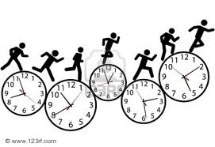
Los términos comenzarán a correr al día siguiente al en que surta efecto la notificación y se contará en ellos el día del vencimiento; pero no quedarán incluidos los que en que por cualesquiera circunstancias, no puedan tener lugar actuaciones ante el Tribunal.

Slide 38

La parte interesada presentará su demanda por escrito que contendrá: el nombre y domicilio del actor; el nombre y domicilio del demandado;
el objeto de la demanda y una relación de los hechos, con las copias simples de la misma y de la documentación conexa que considere pertinente para el caso y ofrecerá las pruebas que convengan a sus intereses.

Slide 39

Presentada la demanda el Tribunal proveerá ordenando la notificación y traslado a la parte contraria, con entrega de las copias simples exhibidas fijará día y hora para la celebración de la audiencia de conciliación y de d que tendran lugar a más, a los 15 días hábiles siguientes de la notificación del proveído; cuando el domicilio del demandado se encontrara fuera del Lugar en que radica el Tribunal, se ampliará este término en un día más por cada cuarenta kilómetros de distancia o fracción que exceda la mitad.

Slide 40
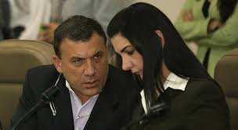
La audiencia de conciliación y de demanda y excepciones, comenzará con una plática para avenir a las partes, sin la presencia de los asesores de las mismas. Si hubiere conciliación, se levantará el acta respectiva
dándose por concluído el asunto y mandándose archivar el expediente como fenecido.

Slide 41


Si no hubiere acuerdo entre las partes, continuará el procedimiento y la parte actora tendrá libertad de ratificar o modificar su demanda inicial o ampliarla si lo considerare pertinente. Seguidamente la parte demandada producirá su
contestación pudiéndolo hacer por escrito o verbalmente así como a las modificaciones o ampliaciones que pudieren haberse formulado a la demanda inicial y ofrecerá las pruebas que convengan a sus derechos e intereses.

Slide 42

Si a la audiencia no concurre el actor, su demanda se tendrá por reproducida íntegramente, si es el demandado quien no concurre o resultare mal representado, la demanda se tendrá por contestada en sentido afirmativo, salvo prueba en contrario.

Slide 43

Planteada la litis con la demanda, sus modificaciones o ampliaciones en su caso y la contestación a la misma, es potestad del Tribunal cerrar la audiencia para continuarla en un nuevo día y hora para la fase de
pruebas, alegatos y resolución.

Slide 44


La fase de pruebas, alegatos y resolución comenzará con la ratificación de las pruebas ofrecidas, por las partes y se dará vista recíprocamente a la actora y a la demandada de las pruebas ofrecidas, para que aleguen lo que a sus derechos convenga sobre las mismas. Y, a continuación, se declarará cerrado el período de prueba.

Slide 45

En la propia audiencia o en las siguientes que se fijen para tal efecto, se llevará al cabo el perfeccionamiento de las que requieran tal trámite, comenzando con las de la parte actora, para desahogar, terminadas las mismas, las de la parte demandada.

Slide 46

Perfeccionada la última prueba en la audiencia respectiva, las partes presentarán sus alegatos en forma verbal o escrita y el Tribunal podrá dictar su resolución sobre el conflicto en la propia audiencia o si lo considerase necesario, fijará fecha y hora para la resolución en un término que no excederá de un mes.

Slide 47

El Tribunal apreciará en conciencia las pruebas que le presenten, sin sujetarse a reglas fijas para su estimación y resolverá los asuntos a verdad
sabida y buena fe guardada, debiendo expresar en su laudo las consideraciones en que funde su decisión.

Slide 48

Antes de pronunciarse el laudo, el Magistrado Presidente del Tribunal de los Trabajadores al Servicio del Estado y de los Municipios podrá
solicitar mayor información, así como también, ordenar el desahogo de pruebas que estime para mejor proveer; en este caso, acordará la práctica de las diligencias necesarias para tal efecto.

Slide 49

En cualquier estado del procedimiento si el Tribunal estimare ser incompetente para seguir conociendo del mismo, así lo declarará de oficio.

Slide 50

Se tendrá por desistida de su acción a la parte actora que dejare de promover en el término de tres meses, siempre que fuere necesaria su promoción para la continuación del procedimiento. Transcurrido el término indicado, el Tribunal, de oficio o a petición de parte, declarará la caducidad de la instancia, sin mayor trámite

Slide 51

No procederá la caducidad cuando el término transcurra por el desahogo de diligencias que deban practicarse fuera de la ubicación del Tribunal o por estar pendientes de recibirse informes o copias certificadas que hubieren sido solicitadas

Slide 52

Los incidentes que se suscitaren con motivo de la personalidad de las partes o de sus representantes, de la competencia del Tribunal, del interés de tercero, de la nulidad de actuaciones u otros motivos, serán resueltos de plano.

Slide 53

La demanda, la citación para absolver posiciones, la declaratoria de caducidad, el laudo y los acuerdos con apercibimiento, se notificarán personalmente a las partes. Las demás notificaciones se harán por estrados.
Todos los términos correrán a partir del día hábil siguiente a aquél en que se haga el emplazamiento, citación o notificación y se contará en ellos el día del
vencimiento.

Slide 54

El Tribunal sancionará la alteración del orden, y las faltas de respeto hacia el mismo en forma verbal o por escrito, sancionándolas, según la gravedad de la falta, con amonestación, expulsión del local del Tribunal o económicamente, a criterio del mismo, con una cantidad mínima de cien pesos, cuando se trate de trabajadores y de mil pesos cuando se trate de funcionarios.

Slide 55

El Magistrado Presidente del Tribunal de los Trabajadores al Servicio del Estado y de los Municipios, deberá excusarse cuando tenga impedimento legal y en este caso, será suplido en el asunto por el Secretario
General de Acuerdos del propio Tribunal.

Slide 56

El Tribunal de los Trabajadores al Servicio del Estado y de los Municipios, no podrá revocar sus propias resoluciones, por lo que éstas serán
definitivas e inapelables y deberán ser cumplidas por las autoridades correspondientes.

Slide 57


Las autoridades están obligadas a prestar auxilio al Tribunal de los Trabajadores al Servicio del Estado y de los Municipios, para hacer respetar y cumplir sus resoluciones, cuando fueren requeridas para tal fin.

Slide 58

El Tribunal de los Trabajadores al Servicio del Estado y de los Municipios, para hacer cumplir sus determinaciones, podrán imponer las mismas sanciones a que hace referencia el artículo 157 de la Ley de Trabajadores al Servicio del Estado.

Slide 59

Las multas se harán efectivas por la Secretaría de Hacienda; para lo cual el Tribunal de los Trabajadores al Servicio del Estado y de los Municipios girará el oficio correspondiente. La Secretaría aludida informará al Tribunal de haber hecho efectiva la multa, señalando los datos relativos que acrediten su cobro.

Slide 60

El Tribunal de los Trabajadores al Servicio del Estado y de los Municipios tiene la obligación de proveer a la eficaz e inmediata ejecución de los laudos y a ese efecto, dictará todas las medidas necesarias en la forma y términos
que a su juicio procedan.

Slide 61
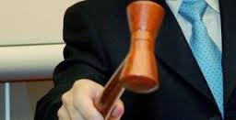
Cuando se pida la ejecución de un laudo, el Tribunal despachará auto de ejecución y comisionará a un actuario para que, asociado de la parte que obtuvo, se constituya en el domicilio de la demandada y la requiera para que cumpla la resolución, apercibiéndola que, de no hacerlo, se emplearán los medios de apremio establecidos es esta propia Ley.

Slide 62

Las sanciones al personal del Tribunal de los Trabajadores al
Servicio del Estado y de los Municipios, serán impuestas por la Comisión Especial
del Consejo de la Judicatura del Poder Judicial del Estado, integrada de
conformidad con la Ley Orgánica del propio Poder Judicial.

Slide 63

Las sanciones consistirán en:
I.- Amonestación privada o pública;
II.- Suspensión del empleo, cargo o comisión por un período no menor de tres
días ni mayor a un año, y
III.- Destitución del puesto.

Slide 64

Las sanciones por faltas laborales se deben imponer previa audiencia del interesado y considerando las circunstancias en que tuvo lugar la
falta cometida.

Slide 65


